Slide 1
Chapter 8 Sequential Logic Design Practices
( 时序逻辑设计实践)
Digital Logic Design and Application (数字逻辑设计及应用)
SSI Latches and Flip-Flops
(SSI型锁存器和触发器)
MSI Device: Counters, Shift Registers
(MSI器件：计数器、移位寄存器)
Others: Documents, Iterative, Failure and Metastability
(其它：文档、迭代、故障和亚稳定性)

Slide 2
Review of Last Class (内容回顾)
Digital Logic Design and Application (数字逻辑设计及应用)
Sequential-Circuit Documentation Standards (时序电路文档标准)
  Timing Diagrams and Specifications
  ( 定时图及其规范 )

Slide 3
Review of Last Class (内容回顾)
Digital Logic Design and Application (数字逻辑设计及应用)
Latches and Flip-Flops (锁存器和触发器)
  SSI Latches and Flip-Flops
  (SSI型锁存器和触发器)
  Applications: Switch Debouncing, Bus Holder
  (应用：开关消抖、总线保持)
  Multibit Registers and Latches
  ( 多位寄存器和锁存器 )

Slide 4
8.4 Counter (计数器)
Digital Logic Design and Application (数字逻辑设计及应用)
Any clock sequential circuit whose state diagram
Contain a Single cycle.
(状态图中包含有一个循环的任何时钟时序电路)
  Modulus: The number of states in the cycle
  （模：循环中的状态个数）
  A modulo-m counter, or sometimes, a divide-by-m counter
  ( 模m计数器, 又称 m分频计数器）

Slide 5
8.4 Counter (计数器)
Digital Logic Design and Application (数字逻辑设计及应用)
  An n-bit binary counter (n位二进制计数器)
EN’
EN’
S2
EN’
S1
EN
EN
EN
S3
Sm
EN’
EN
EN
EN’
S4
EN’
EN
EN
S5

Slide 6
A Synchronous Binary Up Counter
(同步二进制加法计数器)
Digital Logic Design and Application (数字逻辑设计及应用)
在多位二进制数的末位加 1，
仅当第 i 位以下的各位都为 1 时，
第 i 位的状态才会改变。
最低位的状态每次加1都要改变。
1 0 1 1 0 1 1
+ 1
1 0 1 1 1 0 0
Q_{i}* = (Q_{i-1} · … · Q₁ · Q₀) ⊕ Q_{i}
Q₀* = 1 ⊕ Q₀

Slide 7
A Synchronous Binary Up-Counter
(同步二进制加法计数器)
Digital Logic Design and Application (数字逻辑设计及应用)
Q_{i}* = (Q_{i-1} · … · Q₁ · Q₀) ⊕ Q_{i}
Q₀* = 1 ⊕ Q₀
利用有使能端的 T 触发器实现：
Q* = EN ⊕ Q
EN_{i} = Q_{i-1} · Q_{i-2} · … · Q₁ · Q₀
利用 D 触发器实现：
D_{i} = (Q_{i-1} · … · Q₁ · Q₀) ⊕ Q_{i}

Slide 8
MSI Counters (MSI计数器)
Digital Logic Design and Application (数字逻辑设计及应用)
74x161、74x163
  4-Bit Binary Up-Counters (with Asynchronous/Synchronous Clear)
  (4位二进制加法计数器（异、同步清零）)
74x160、74x162
  1-Bit Decade (BCD Code) Up-Counters (with Asynchronous/Synchronous Clear)
  (1位十进制（BCD）加法计数器（异、同步清零）)

Slide 9
MSI Counter (MSI计数器)
Digital Logic Design and Application (数字逻辑设计及应用)
74x169
  4-Bit Binary Up/Down Counter
  (4位二进制可逆计数器)
计数器可以用作分频器

Slide 10
Any Modulus Counter
(任意模值计数器)
Digital Logic Design and Application (数字逻辑设计及应用)
利用SSI器件构成
  —— 时钟同步状态机设计
利用MSI计数芯片构成
  —— 利用n位二进制计数器实现模m计数器
  分两种情况考虑：
  m < 2^{n}
  m > 2^{n}
→ 清零法、置数法

Slide 11
Any Modulus Counter
(任意模值计数器)
Digital Logic Design and Application (数字逻辑设计及应用)
  Realize a Modulo-m Counter with an n-bit Binary Counter
  (利用n位二进制计数器实现模m计数器)

Slide 12
Any Modulus Counter
(任意模值计数器)
Digital Logic Design and Application (数字逻辑设计及应用)
  Consider two cases
  (分两种情况考虑)：
  m < 2^{n}
  m > 2^{n}
S0
S1
S2
S3
S4
S15
S5
清零法、置数法
S14
S6
级联。。。
S13
S7
S12
S11
S10
S9
S8

Slide 13
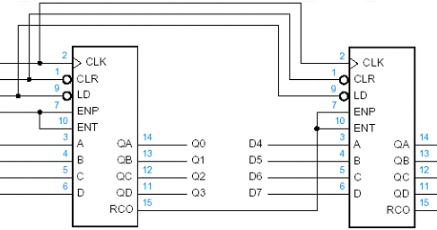
Cascading Counter (计数器的级联)
Digital Logic Design and Application (数字逻辑设计及应用)
74x163
74x163
CLOCK
RESET_L
LOAD_L
CNTEN
D0
D1
D2
D3
Q4
Q5
Q6
Q7
思考：利用低位的进位控制高位的时钟行不行？

Slide 14
Modulo-m Counter
(模m计数器（ m > 2^{n}）)
Digital Logic Design and Application (数字逻辑设计及应用)
先进行级联，再整体置零或预置数
  例：用74x163构造模193计数器
  两片163级联得8位二进制计数器（0～255）
  —— 采用整体清零法，0～192
  —— 采用整体预置数法，63～255
  256－193＝63
若 m 可以分解：m = m1m2
  分别实现m1和m2，再级联

Slide 15
Digital Logic Design and Application (数字逻辑设计及应用)
74x163
74x163
CLOCK
CLK
CLR
LD
ENP
ENT
A QA
B QB
C QC
D QD
RCO
CLK
CLR
LD
ENP
ENT
A QA
B QB
C QC
D QD
RCO
CLR_L
+5V
1
1
1
1
1
1
0
0
63₁₀ = ( 0011 1111 )₂

Slide 16
Digital Logic Design and Application (数字逻辑设计及应用)
74x163
74x163
CLOCK
CLK
CLR
LD
ENP
ENT
A QA
B QB
C QC
D QD
RCO
CLK
CLR
LD
ENP
ENT
A QA
B QB
C QC
D QD
RCO
CLR_L
+5V
1
1
1
1
1
1
0
0
Q4
Q5
Q6
Q7
EN

Slide 17
Analysis what the modulo of the following circuit is ?
(分析下面的电路的模为多少？)
Digital Logic Design and Application (数字逻辑设计及应用)
74x163
CLOCK
CLK
CLR
LD
ENP
ENT
A QA
B QB
C QC
D QD
RCO
QD QC QB QA
0 0 0 0
0 1 1 0
0 1 1 1
1 0 0 0
1 1 1 0
1 1 1 1
+5V
0
1
1

Slide 18
Digital Logic Design and Application (数字逻辑设计及应用)
Exercise： Analysis what the modulo of the following circuit is ?
(练习:分析下面的电路的模为多少？) ？
74x163
CLOCK
CLK
CLR
LD
ENP
ENT
A QA
B QB
C QC
D QD
RCO
模12计数器
QD：12分频
占空比50％
+5V
0
1

Slide 19
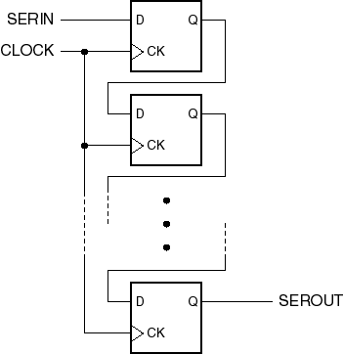
8.5 Shift Register（移位寄存器）
Digital Logic Design and Application (数字逻辑设计及应用)
Serial Input
(串行输入)
Serial-In,Serial-Out
(串入串出移位寄存器)
SERIN
Can be used to delay a
Signal by n clock ticks
(可以使一个信号延迟
n 个时钟周期之后再输出)
Serial Output
(串行输出)
SEROUT

Slide 20
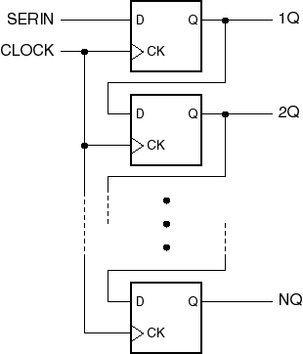
Digital Logic Design and Application (数字逻辑设计及应用)
Serial-In, Parallel-Out Shift Register
(串入并出移位寄存器)
Serial-In
(串入)
SERIN
1Q
Can be used to
perform
Serial-to-Parallel
Conversion
(可以用来完成
串－并转换)
2Q
Parallel-Out
(并出)
NQ

Slide 21
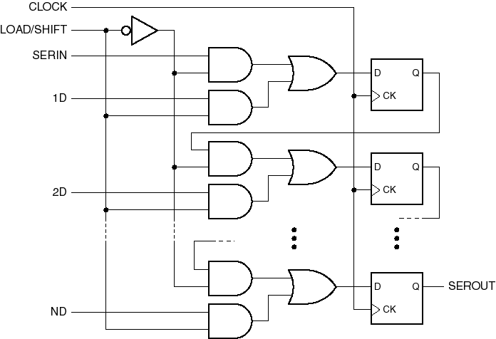
Digital Logic Design and Application (数字逻辑设计及应用)
Parallel-In, Serial-Out (并入串出移位寄存器)
LOAD/SHIFT
SERIN
SEROUT
多路复用结构

Slide 22
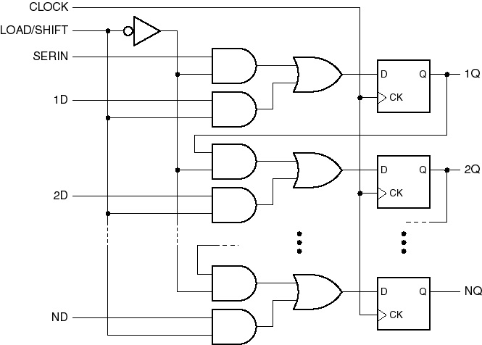
Digital Logic Design and Application (数字逻辑设计及应用)
Parallel-In, Parallel-Out (并入并出移位寄存器)
LOAD/SHIFT
SERIN
1Q
2Q
NQ

Slide 23
8.5.2 MSI Shift Register
(MSI移位寄存器)
Digital Logic Design and Application (数字逻辑设计及应用)
SERA·SERB
74x166
74x164
CLK
CLKINH
SH/LD
CLR
SER
A
B
C
D
E
F
G
H QH
CLK
CLR
SERA
SERB
QA
QB
QC
QD
QE
QF
QG
QH

Slide 24
4-Bit Universal Shift Register
(4位通用移位寄存器74x194)
Digital Logic Design and Application (数字逻辑设计及应用)
74x194
CLK
CLR
S1
S0
LIN
D QD
C QC
B QB
A QA
RIN
S1 S0 功能
Left Shift Input:
From QD to QA
(左移输入)
0 0 保持
0 1 右移
1 0 左移
1 1 载入
Right Shift Input:
From QA to QD
(右移输入)

Slide 25
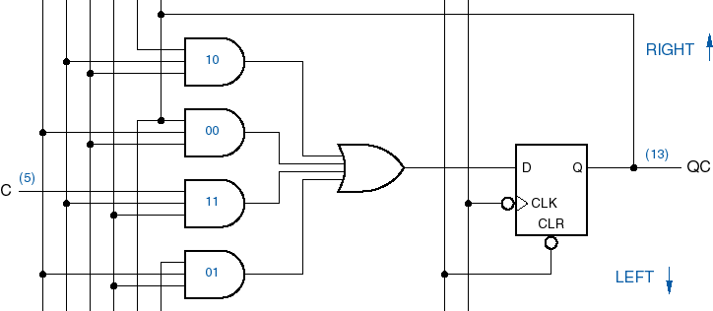
4-Bit Universal Shift Register
(4位通用移位寄存器74x194)
Digital Logic Design and Application (数字逻辑设计及应用)
S1’ S0’
S1 S0
Figure 8-41
左移
10
S1S0
保持
00
11
载入
01
右移
Q_{i}* = S1’·S0’·Q_{i} + S1’·S0·Q_{i-1} + S1·S0’·Q_{i+1} + S1·S0·IN_{i}

Slide 26
Digital Logic Design and Application (数字逻辑设计及应用)
8-Bit Universal Shift Register
(8位通用移位寄存器)
Use Bidirectional Three-State
lines for Input and output
(输入输出采用双向三态数据线)
74x299
LIN QH
HQH
CLR GQG
CLK FQF
S1 EQE
S0 DQD
G1 CQC
G2 BQB
AQA
RIN QA
S1 S0 功能
0 0 保持
0 1 右移
1 0 左移
1 1 载入

Slide 27
74x194
CLK
CLR
S1
S0
CLK
CLR
S1
S0
LIN
D QD
C QC
B QB
A QA
RIN
移
位
寄
存
器
的
扩
展
LIN
Parallel
Output
(并行
输出
8位)
Parallel
Inputs
(并行输入
（8位）)
CLK
CLR
S1
S0
LIN
D QD
C QC
B QB
A QA
RIN
RIN

Slide 28
8.5.3 Shift-Register Counters
(移位寄存器计数器)
Digital Logic Design and Application (数字逻辑设计及应用)
General Structure (一般结构)：
Feedback Logic (反 馈 逻 辑)
D Q
CK Q
D Q
CK Q
D Q
CK Q
D Q
CK Q
FF0
FF1
FF2
FF3
CLK
D₀ = F ( Q₀ , Q₁ , … , Q_{n-1} )

Slide 29
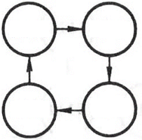
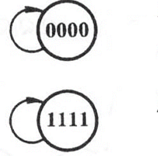
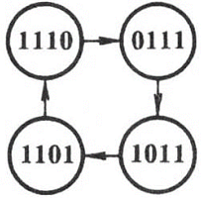
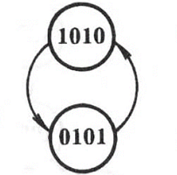
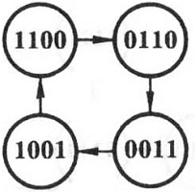
8.5.4 Ring Counters
(环型计数器)
D₀ = Q_{n-1}
—— 非自启动的
D Q
CK Q
D Q
CK Q
D Q
CK Q
D Q
CK Q
FF0
FF1
FF2
FF3
CLK
1000
0100
1000
0100
0010
0001
0001
0010
有效状态
其他状态
D0 D1 D2 D3
无效状态

Slide 30
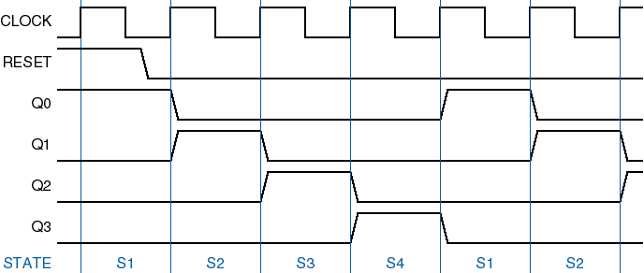
Digital Logic Design and Application (数字逻辑设计及应用)
自启动的
自校正的
D Q
CK Q
D Q
CK Q
D Q
CK Q
D Q
CK Q
FF0
FF1
FF2
FF3
CLK
1000
0100
0001
0010
有效状态
无效状态
D0 D1 D2 D3

Slide 31
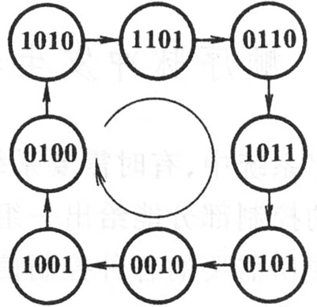
8.5.5 Twisted-Ring Counters
（扭环计数器）
D₀ = Q_{n-1}’
Johnson, Moebius Counter
D Q
CK Q
D Q
CK Q
D Q
CK Q
D Q
CK Q
FF0
FF1
FF2
FF3
CLK
0000
1000
1100
1110
无效
0001
0011
0111
1111
Normal State Cycle (有效的状态循环)
Self-correcting(自校正）

Slide 32
第8章 作业
Digital Logic Design and Application (数字逻辑设计及应用)
8.13(8.13)
8.16(8.14)
8.18(8.16)
8. 36(8.35)
8. 39(8.38)
8.41(8.42)
8.46(8.46)

